Slide 1


Slide 2
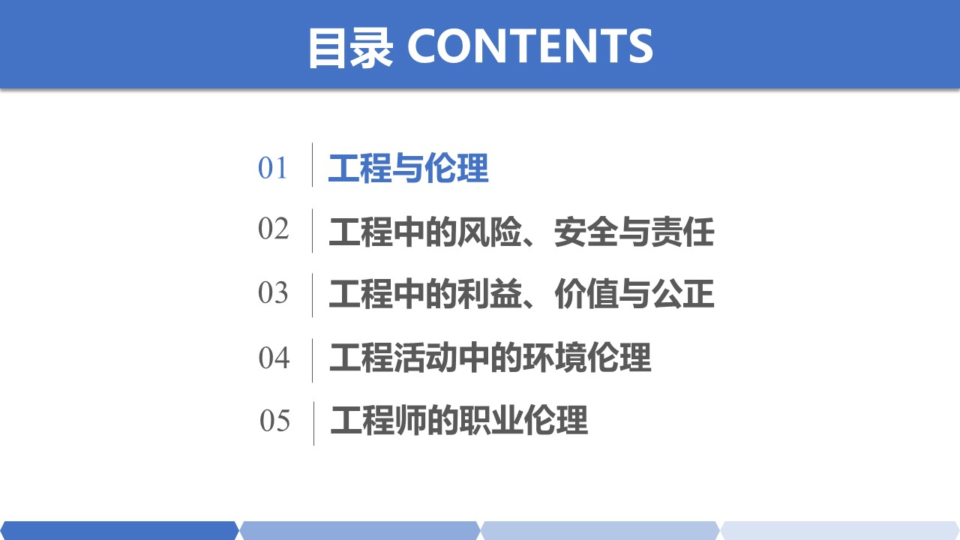

Slide 3
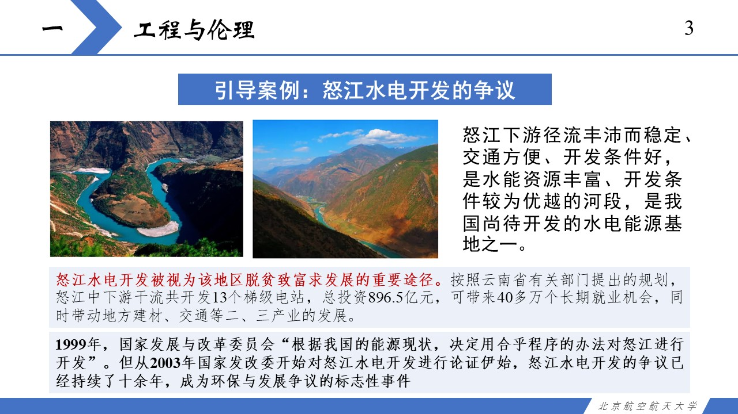

Slide 4
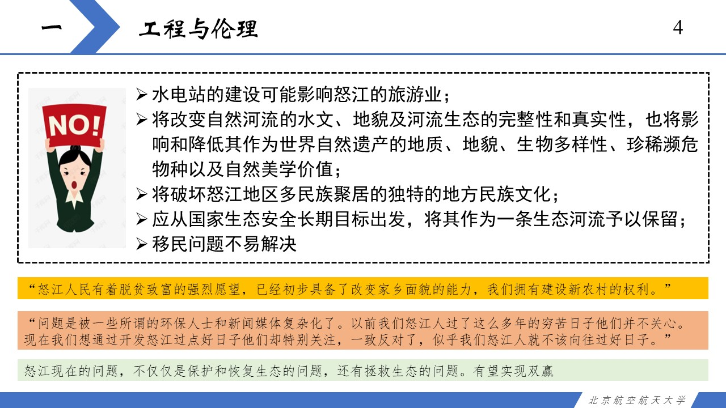

Slide 5
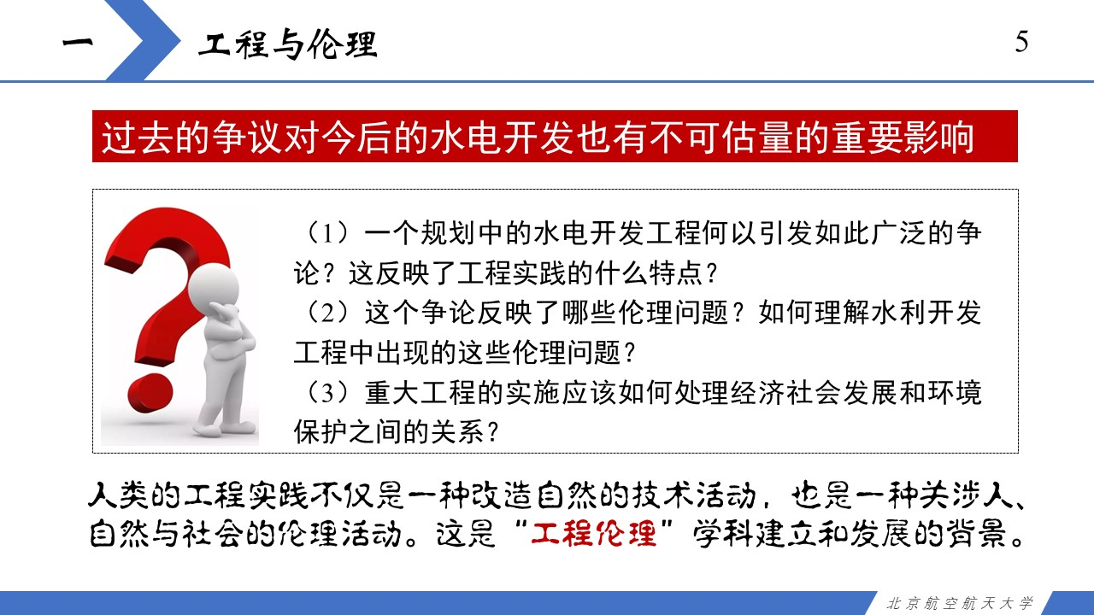

Slide 6
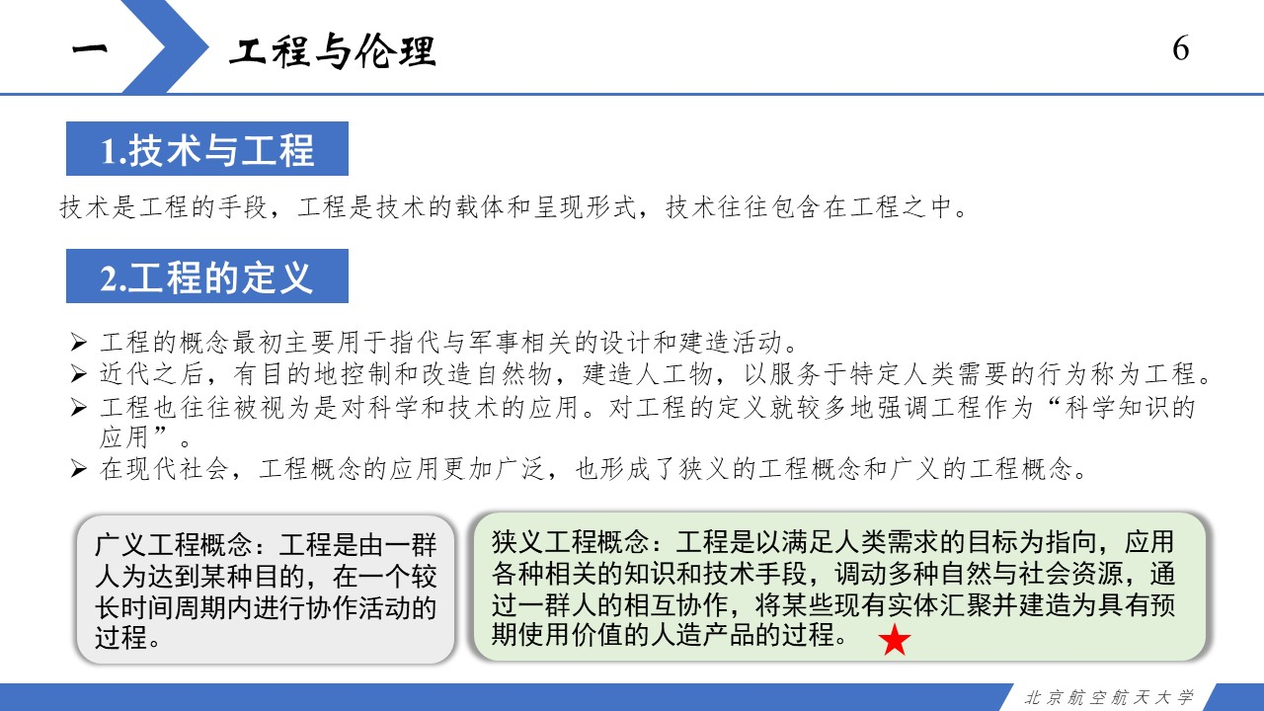

Slide 7
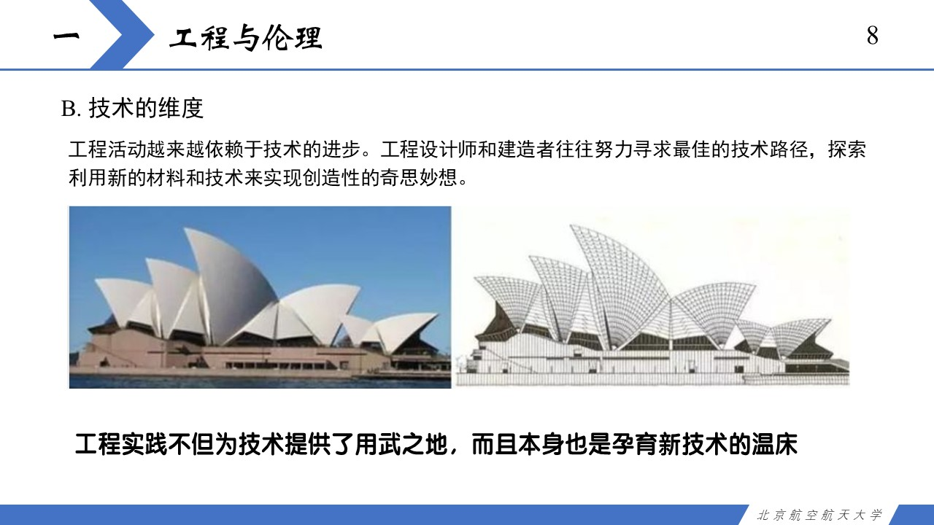

Slide 8
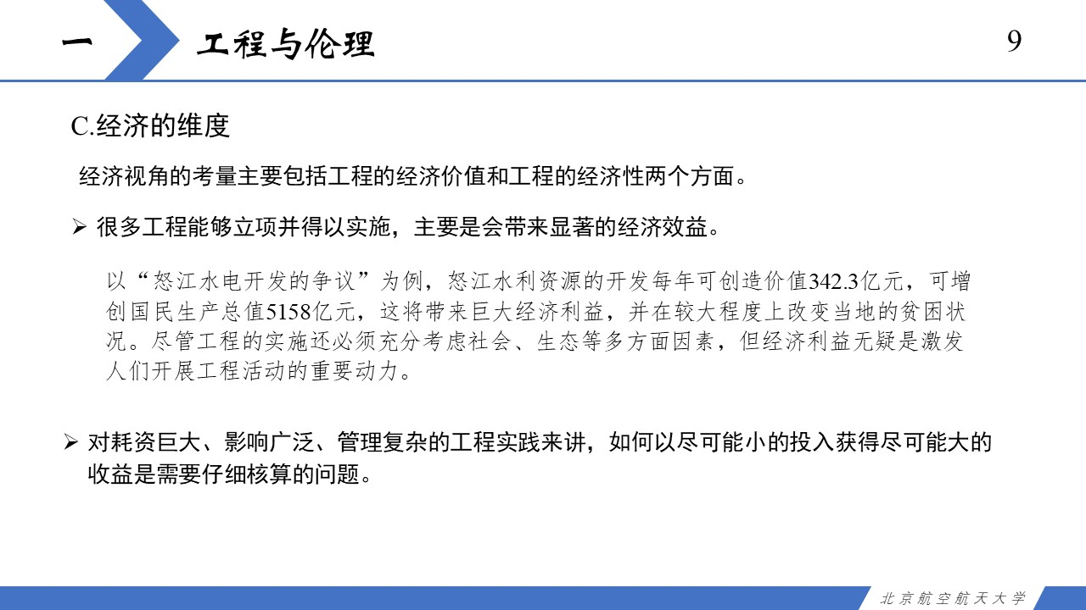

Slide 9
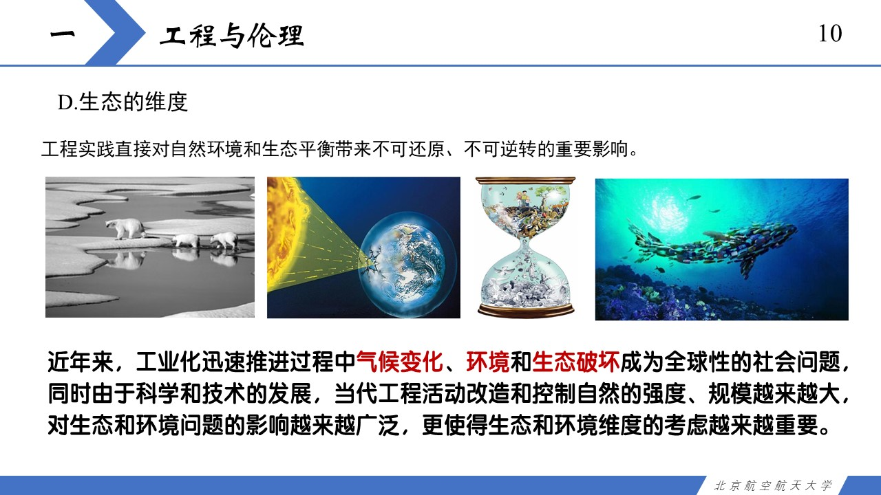

Slide 10
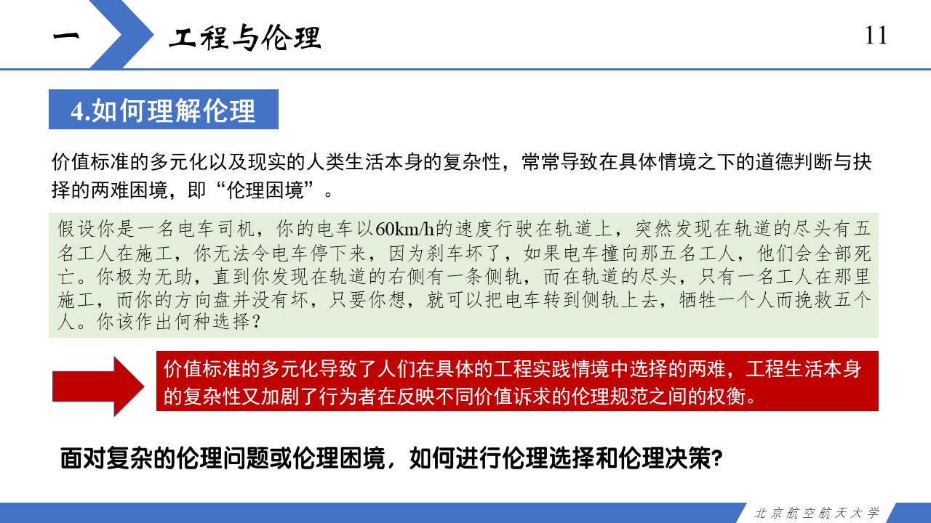

Slide 11
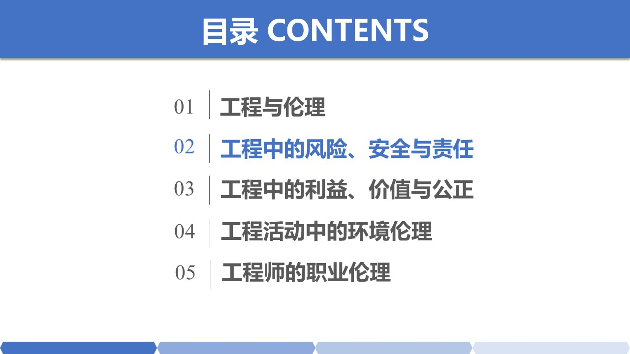

Slide 12
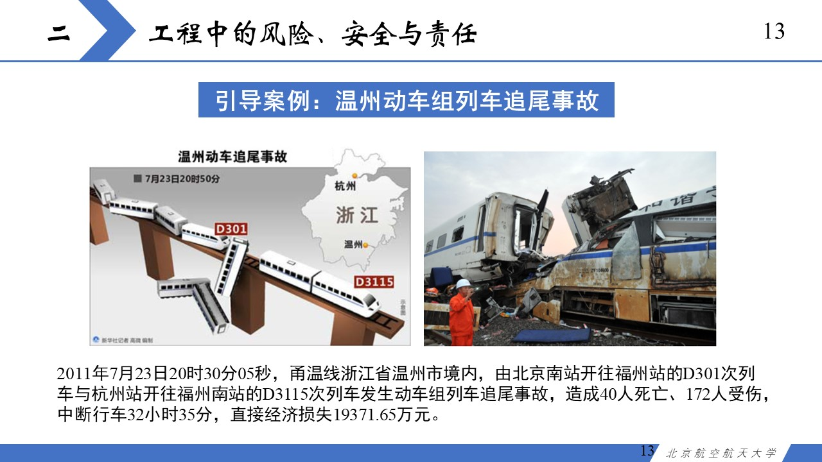

Slide 13
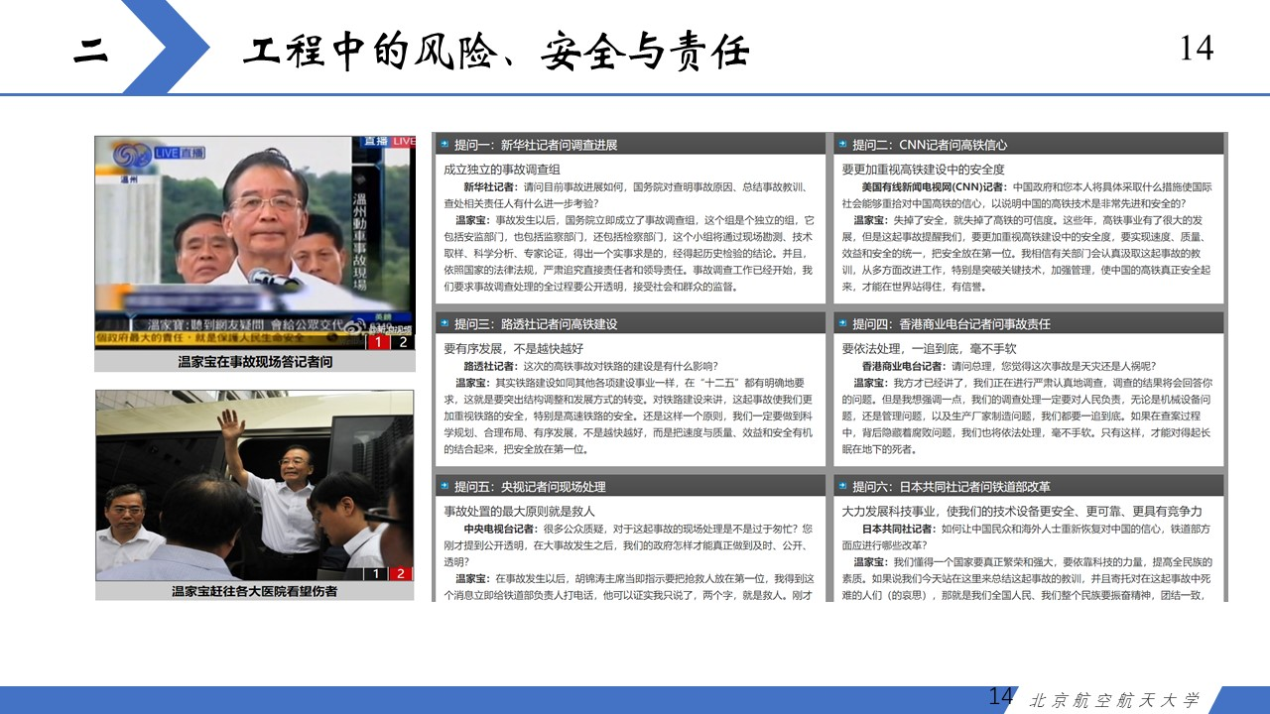

Slide 14
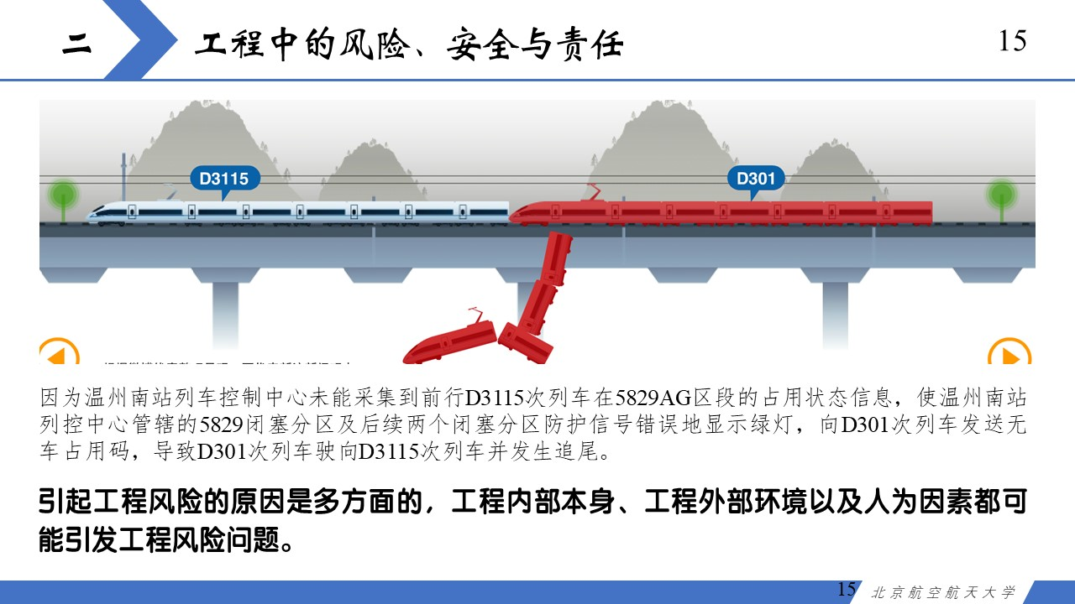

Slide 15
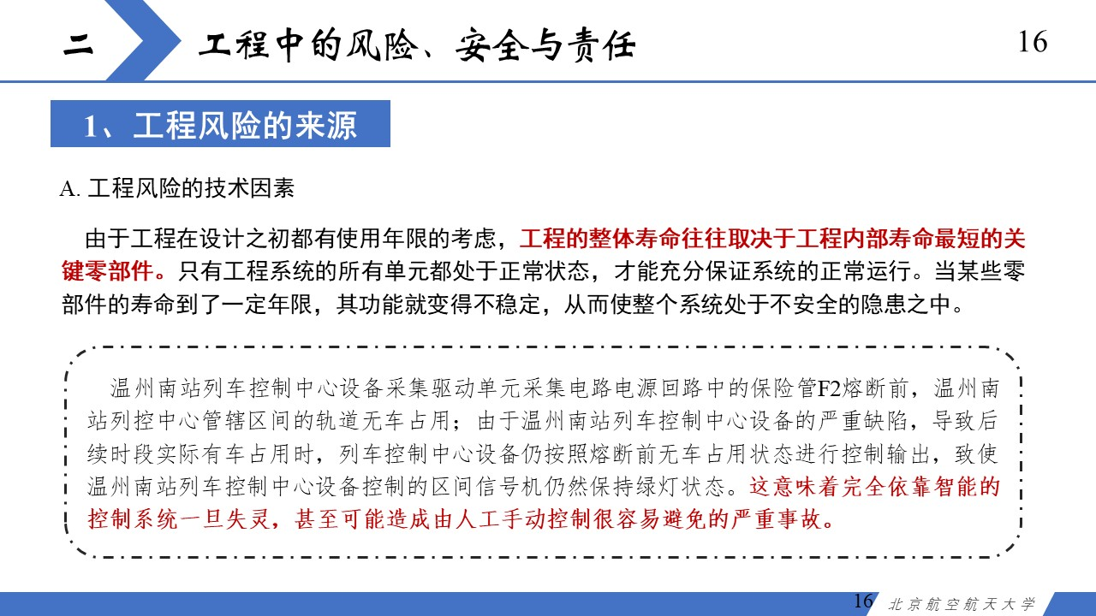

Slide 16
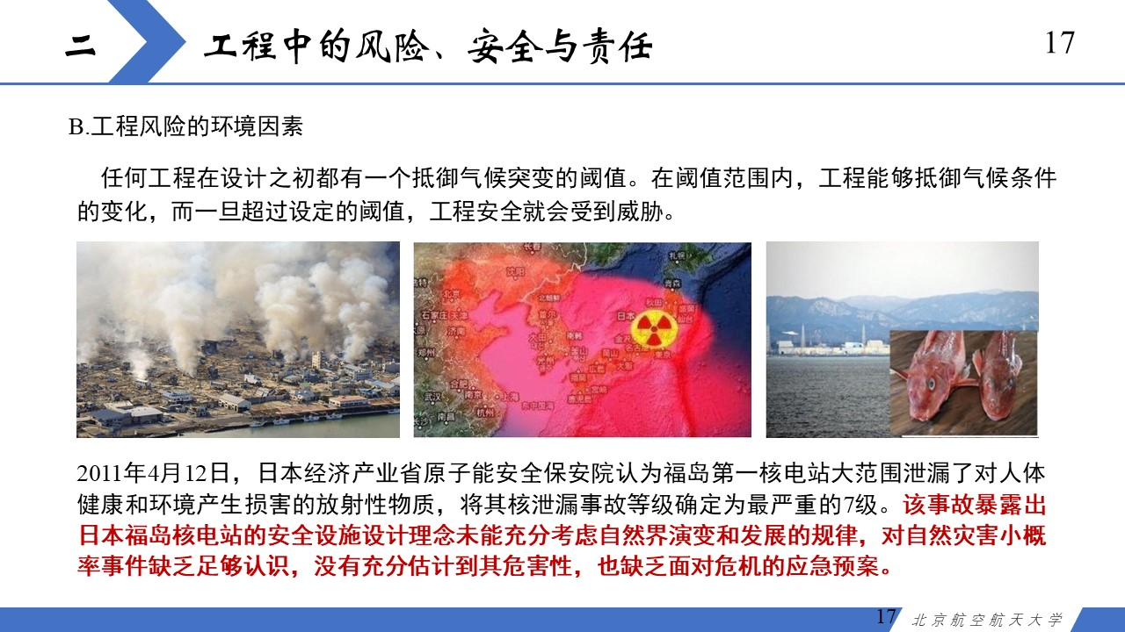
Notes:
气候条件是工程运行的外部条件，良好的外部气候条件是保障工程安全的重要因素。

Slide 17
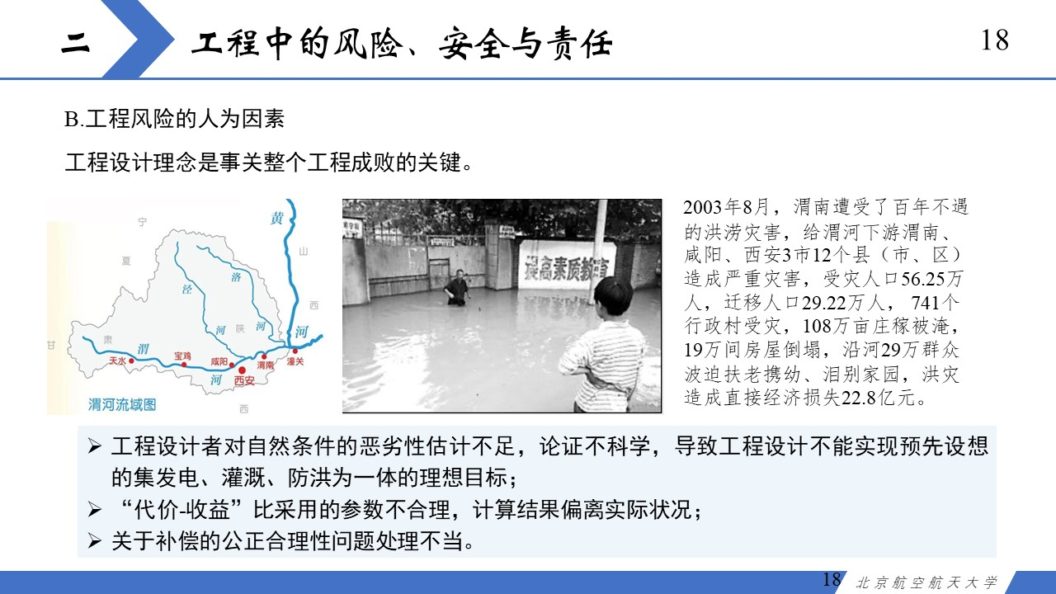

Slide 18
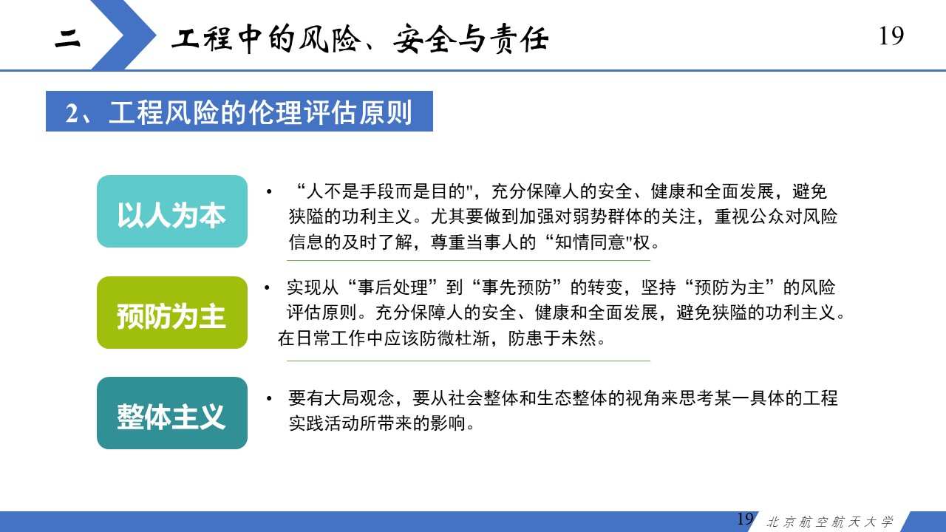

Slide 19
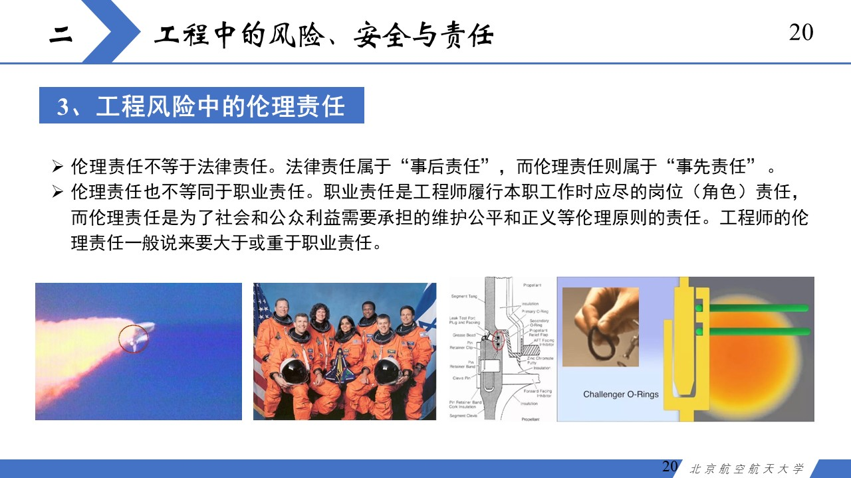

Slide 20
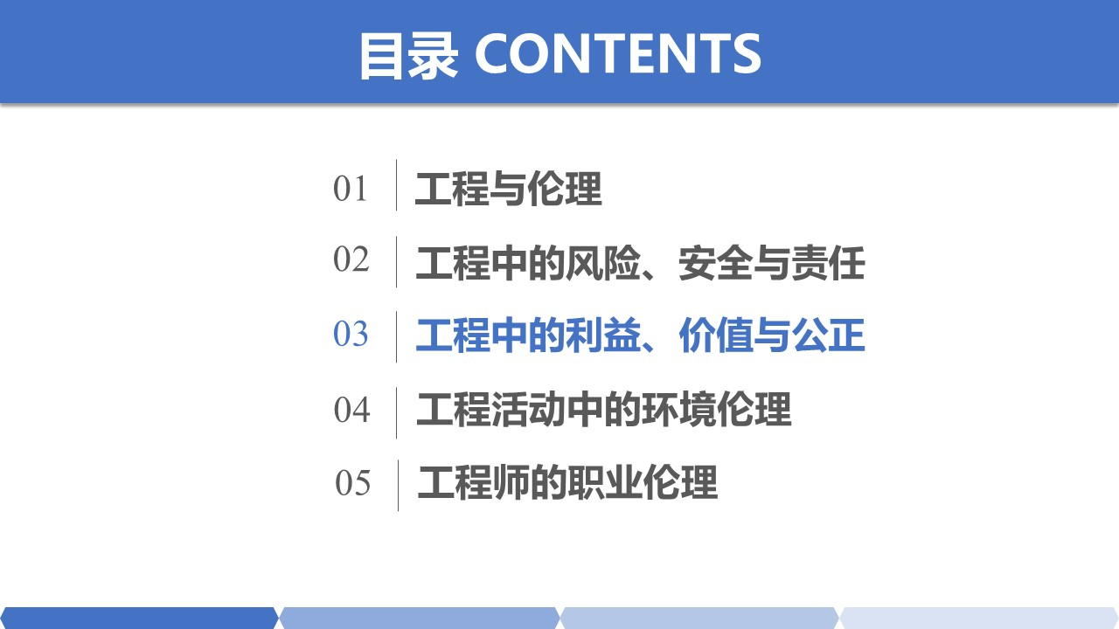

Slide 21
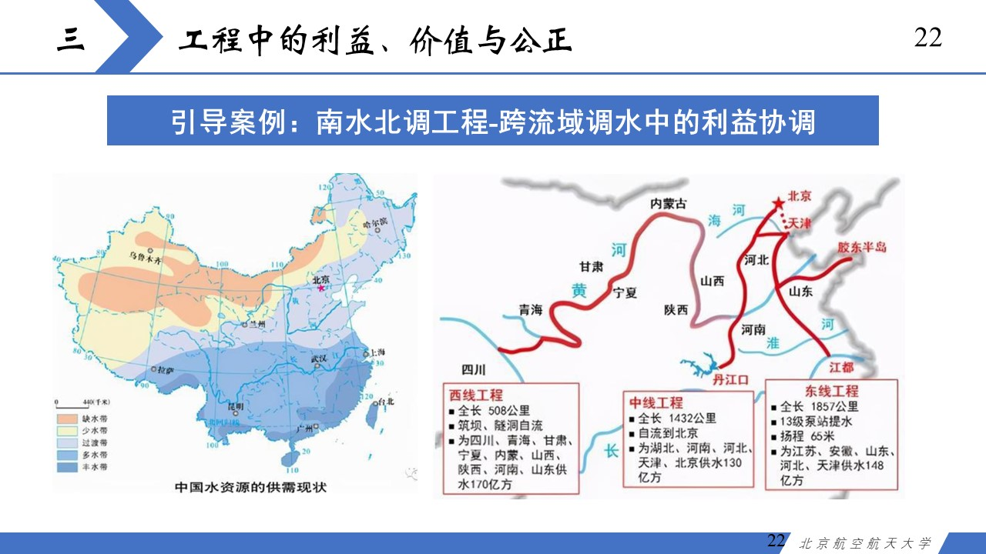
Notes:
南水北调工程，是把长江流域丰盈的水资源抽调一部分送到华北和西北地区，缓解北方地区水资源严重短缺局面的重大战略性基础设施建设。我国水资源的空间分布很不均匀，南方水资源占全国的80%左右，而北方仅占20%左右。北方地区尤其是黄淮海地区长期受到干旱缺水的困扰，水资源短缺与经济社会发展及生态环境保护之间的矛盾越来越突出。
南水北调工程旨在通过跨流域的水资源合理配置，促进南北方经济、社会与人口、资源、环境的协调发展。
南水北调工程规划分东、中、西三条线路从长江调水，横穿长江、淮河、黄河、海河四大流域，总调水规模448亿m"，供水面积达145万km"，受益人口4.38亿人。东线工程位于东部，因地势低需抽水北送至华北地区。中线工程从汉水与其最大支流丹江交汇处的丹江口水库引水，自流供水给黄淮海平原大部分地区的20多座大中城市。西线工程地处青藏高原，由长江上游向黄河上游补水，海拔高，地质构造复杂，地震烈度大，工程技术复杂，耗资巨大，现仍处于可行性研究的过程中。2002年12月27日，南水北调工程正式开工，先期实施东、中线一期工程。

Slide 22
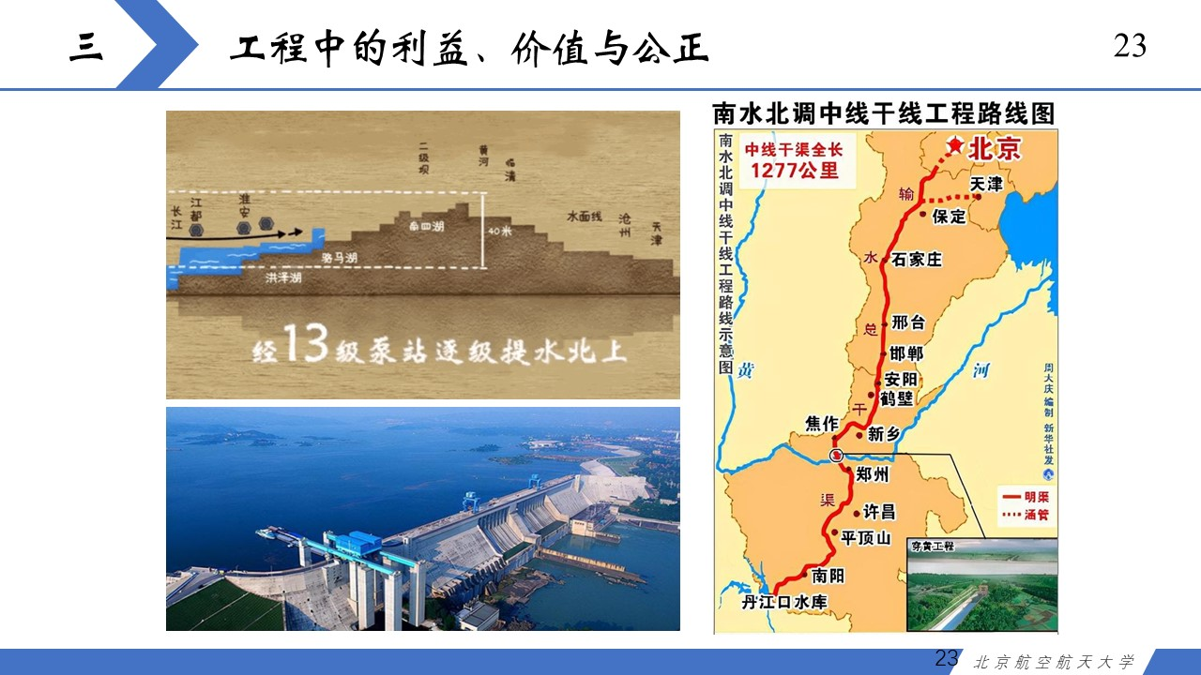

Slide 23
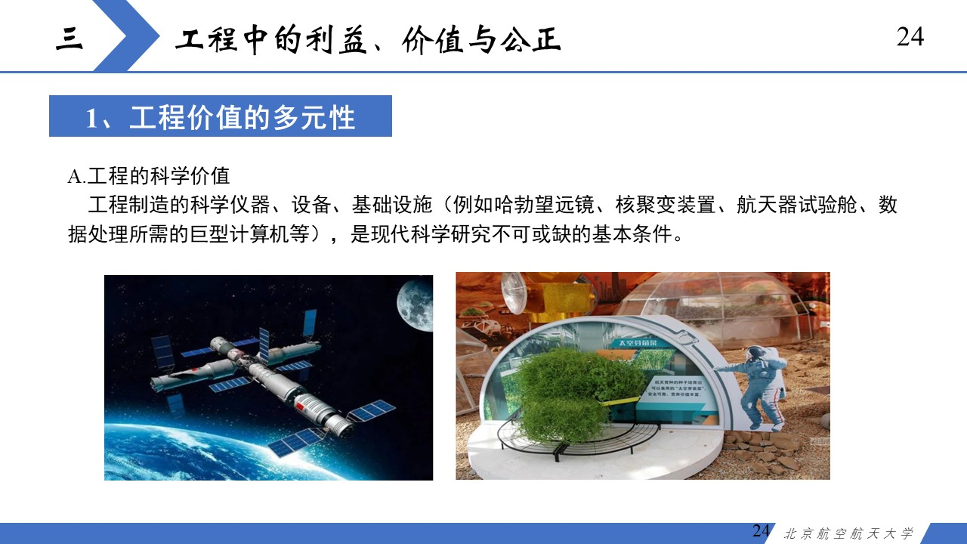

Slide 24
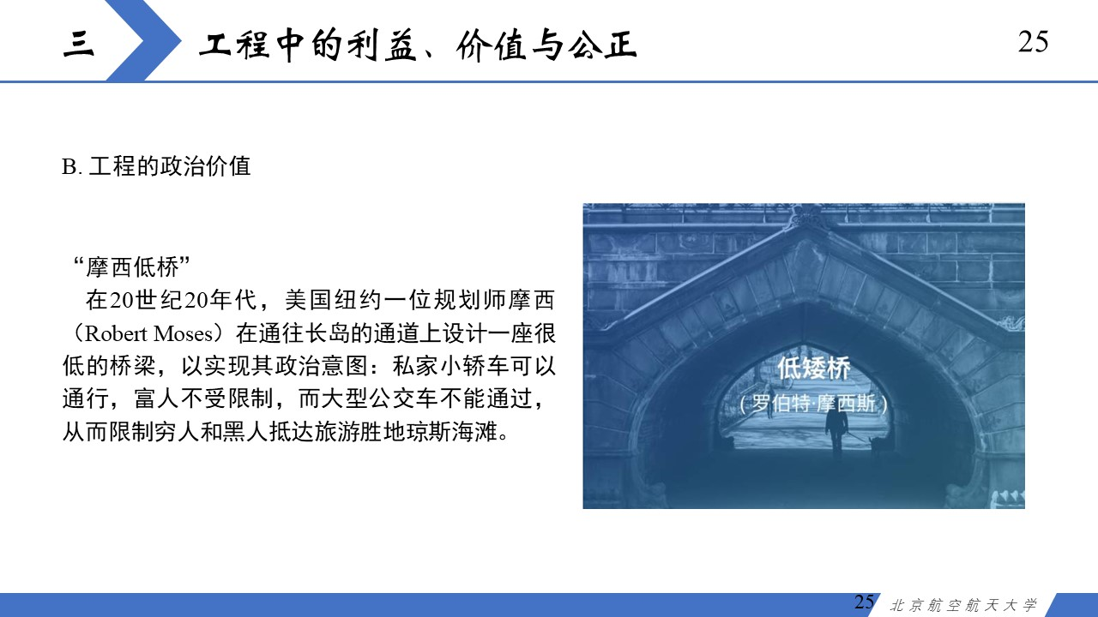

Slide 25

Notes:
具体

Slide 26
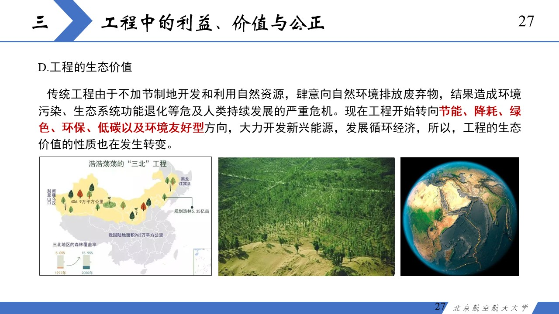

Slide 27
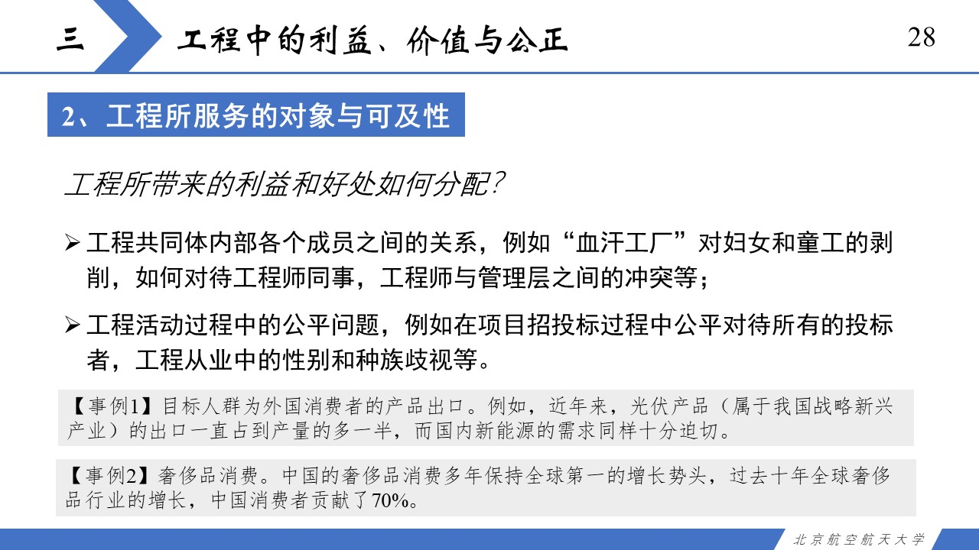

Slide 28
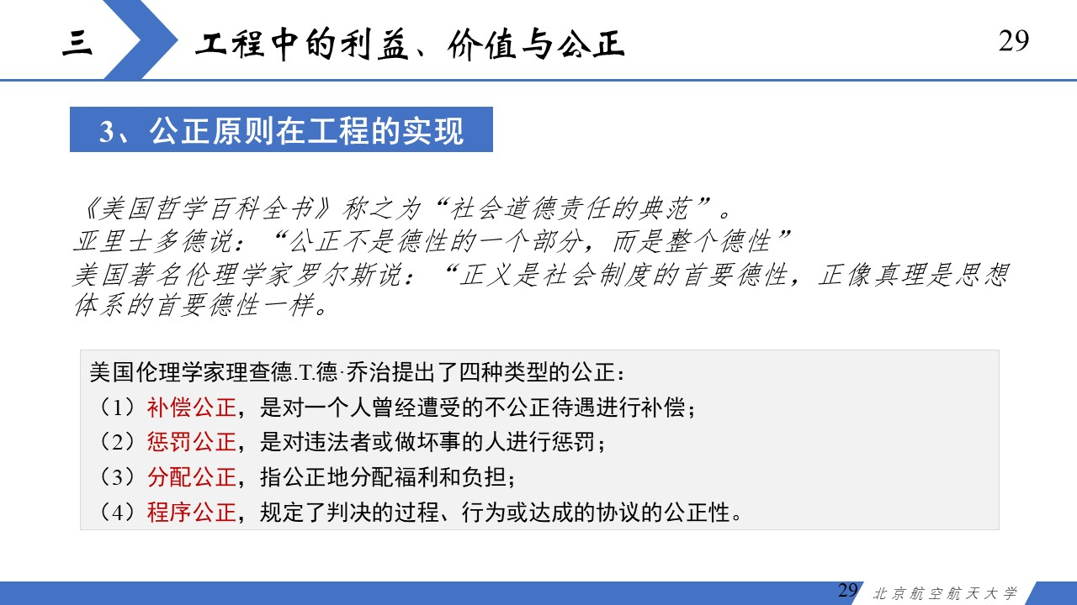

Slide 29
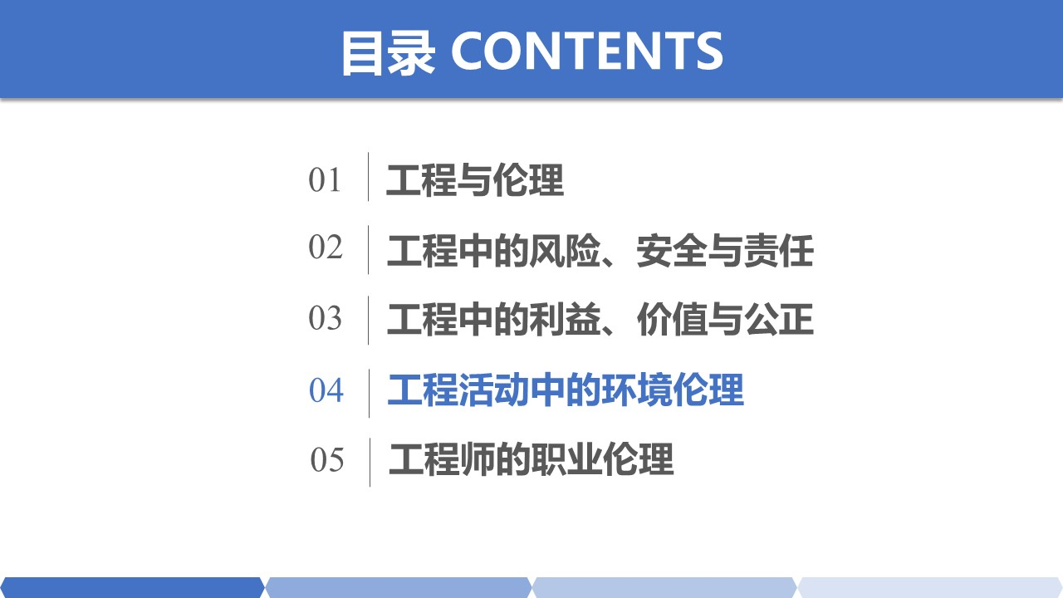

Slide 30
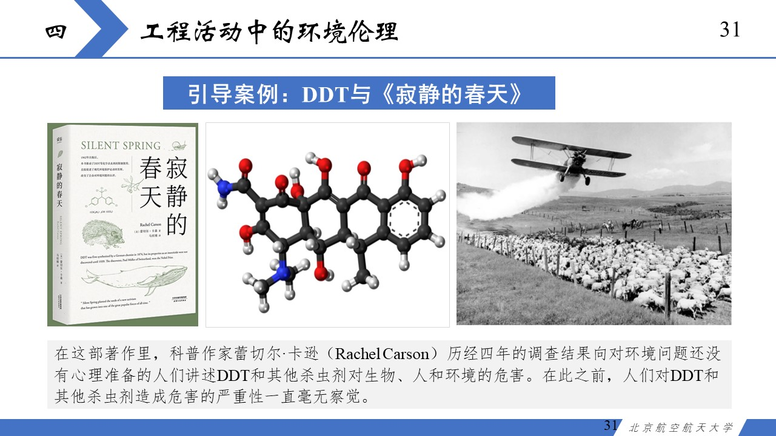

Slide 31
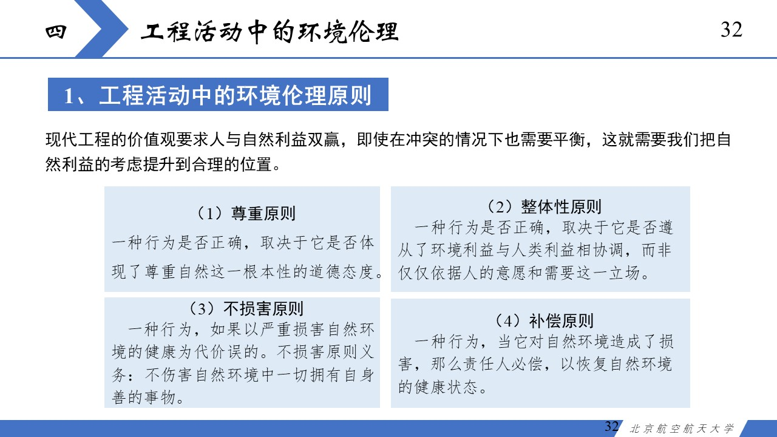

Slide 32
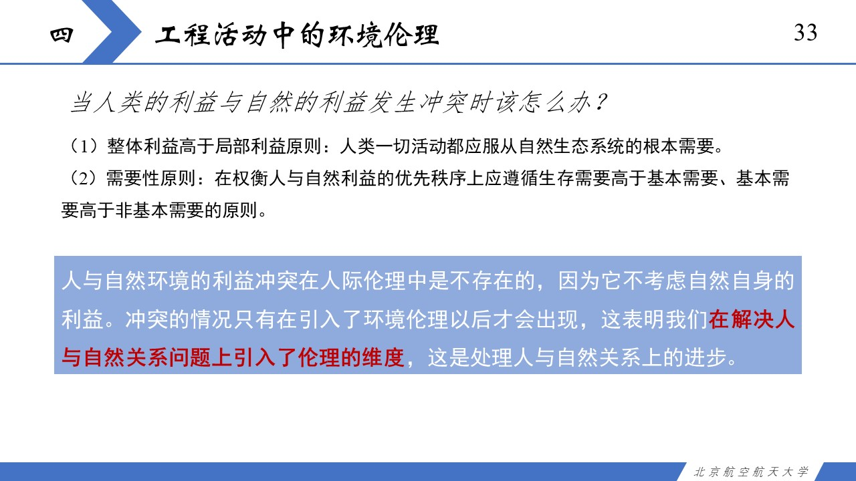
Notes:
当人类的利益与自然的利益发生冲突时，我们可以依据一组评价标准对何种原则具有优先性进行排序，并通过运用排序后的原则秩序来判断我们行为的正当性。

Slide 33
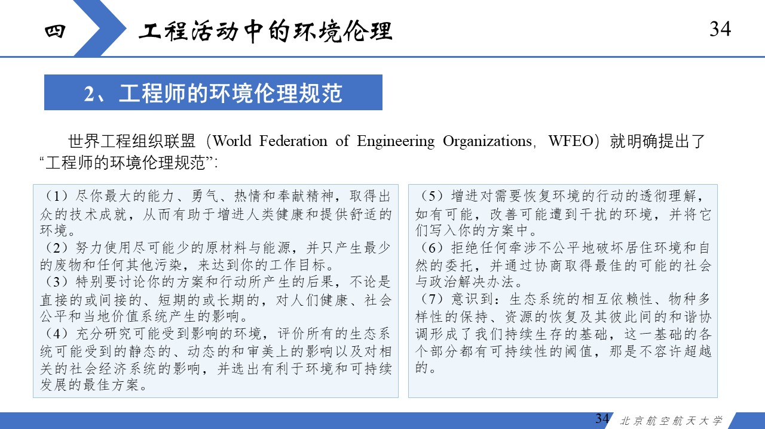

Slide 34
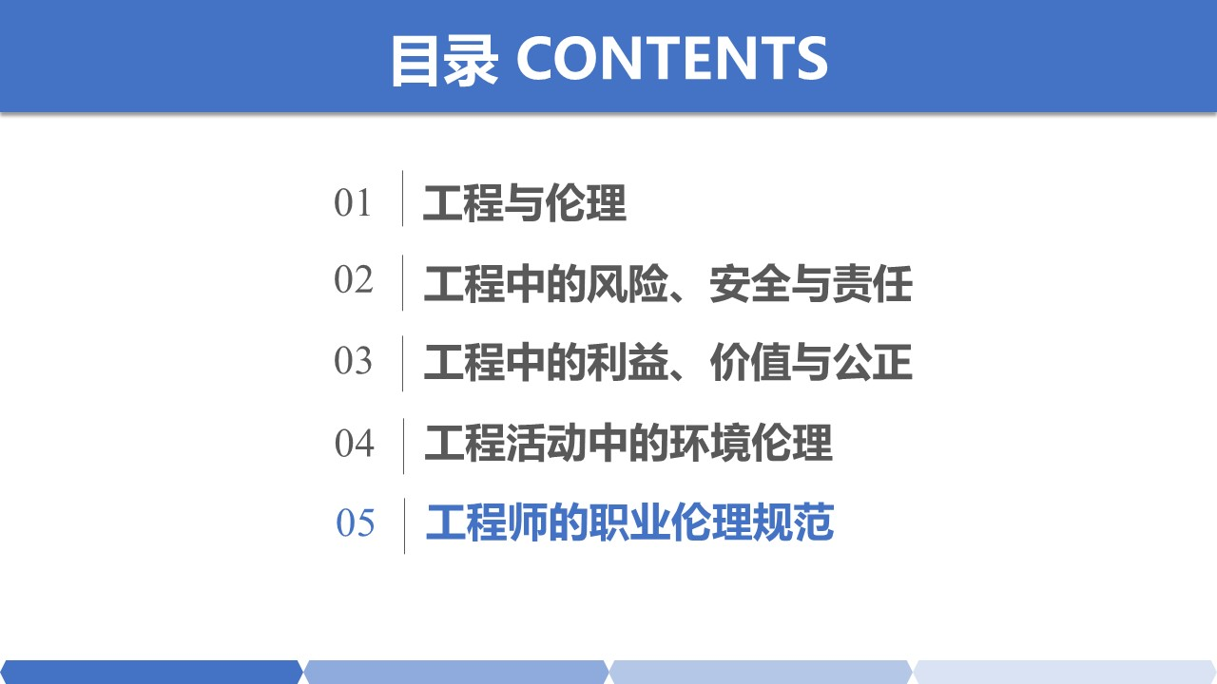

Slide 35
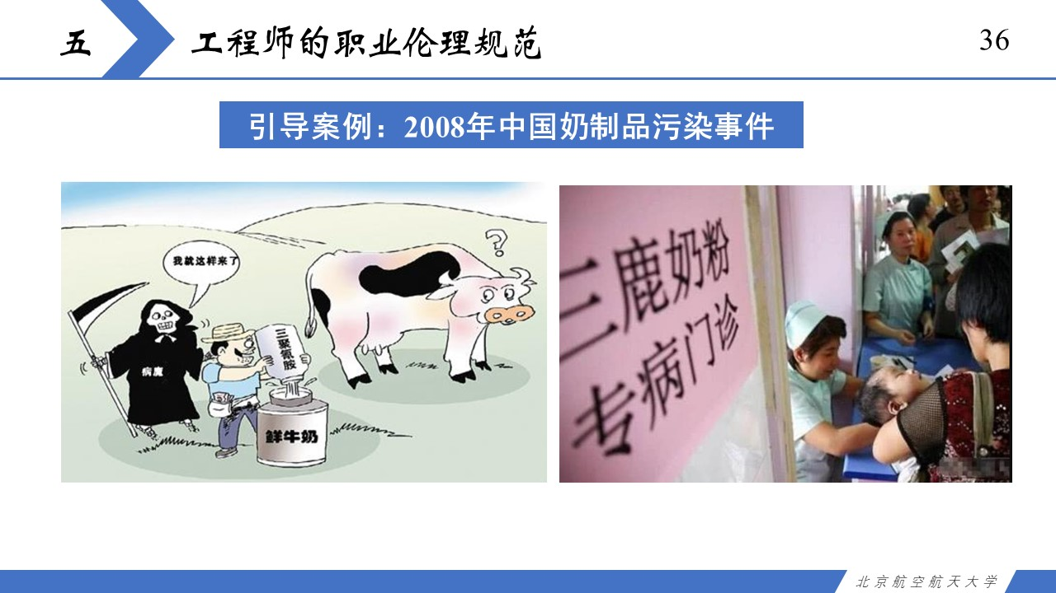

Slide 36
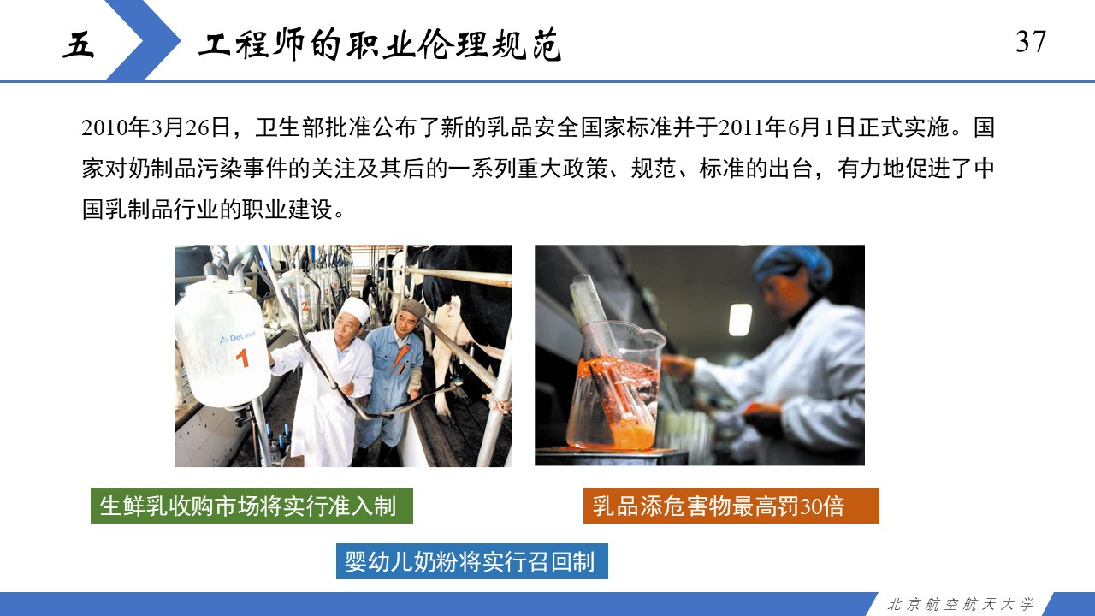

Slide 37
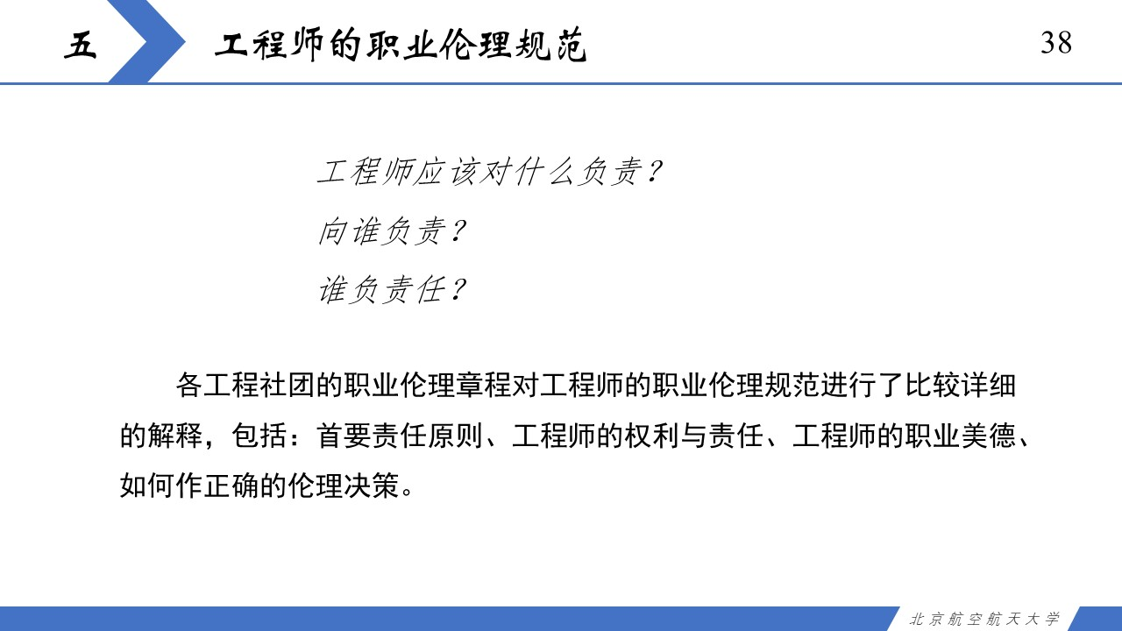

Slide 38
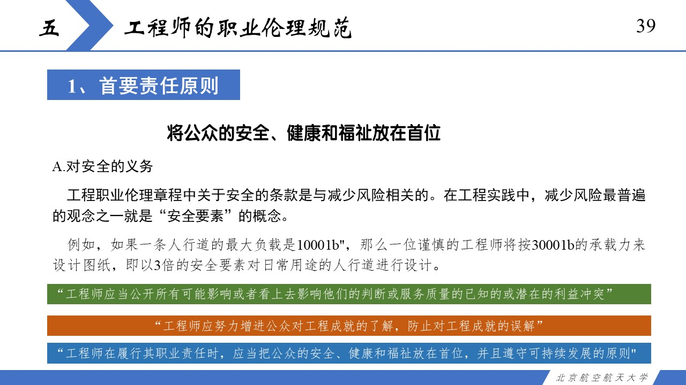
Notes:
“

Slide 39
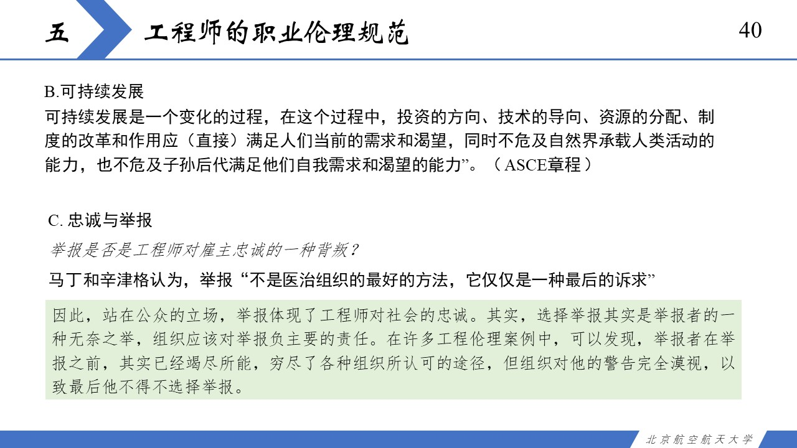

Slide 40
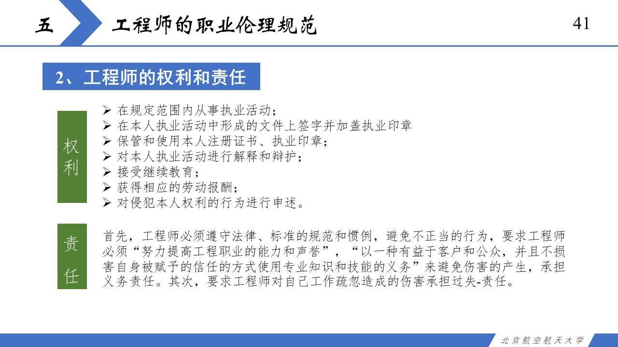

Slide 41
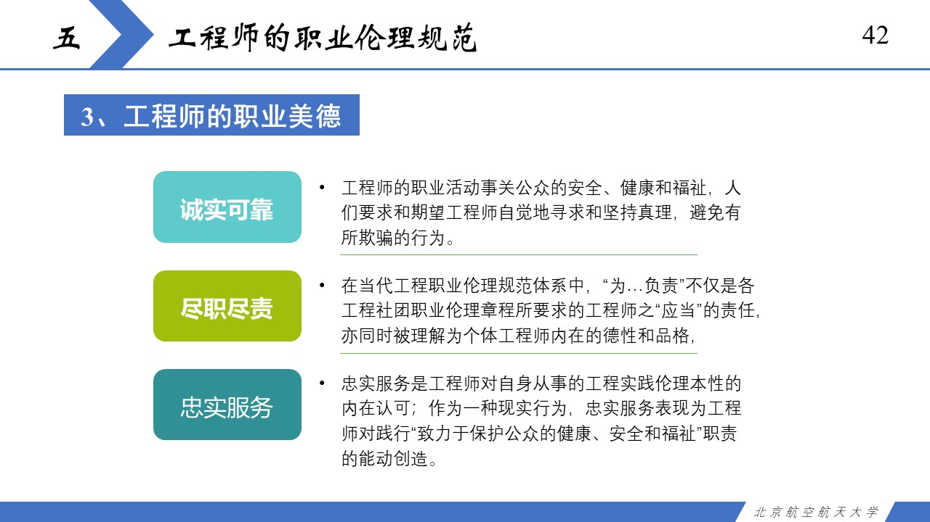

Slide 42
